Slide 1
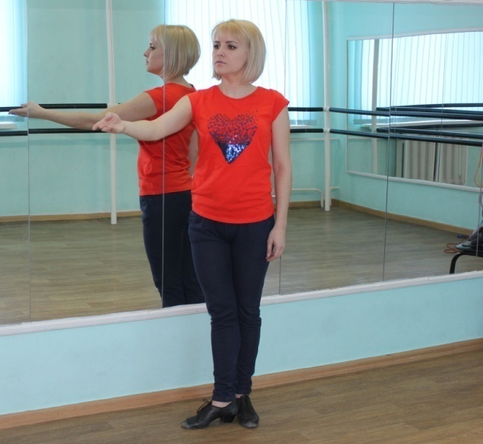
Денисова Татьяна Александровна, педагог дополнительного образования, руководитель творческого объединения детской хореографии
муниципального бюджетного учреждения дополнительного образования центра творчества муниципального образования город-курорт Анапа

Slide 2
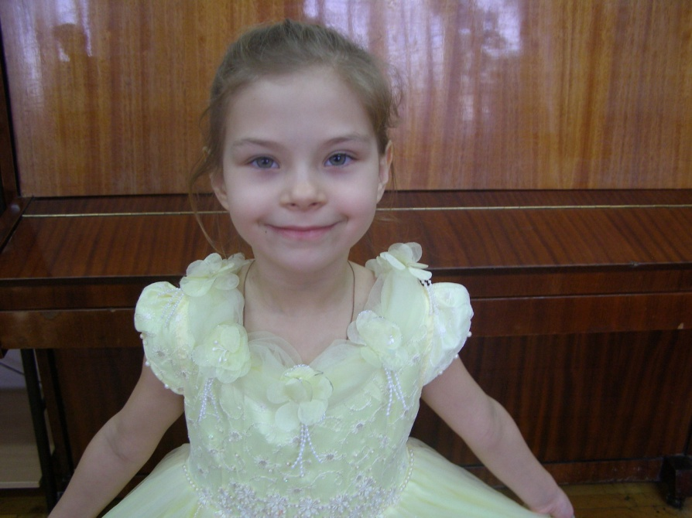
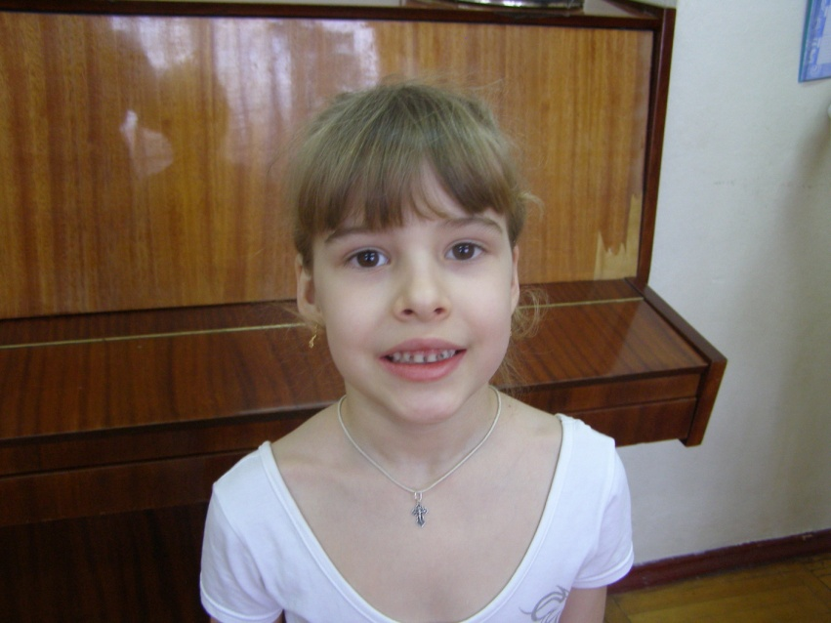
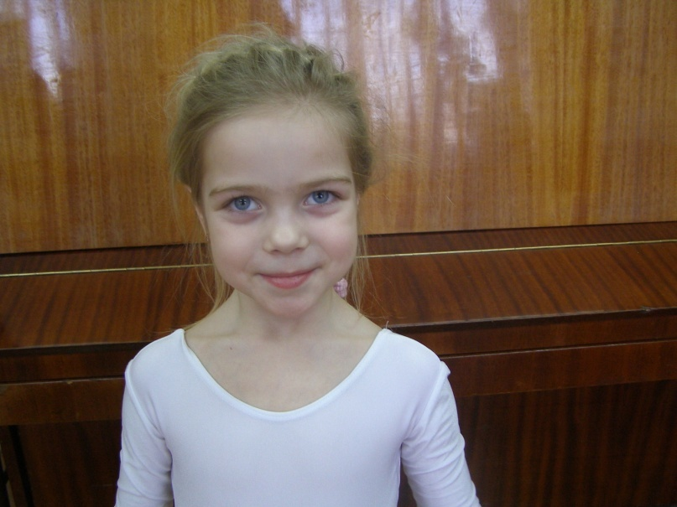
Дошкольное детство - большой отрезок жизни ребёнка

Slide 3
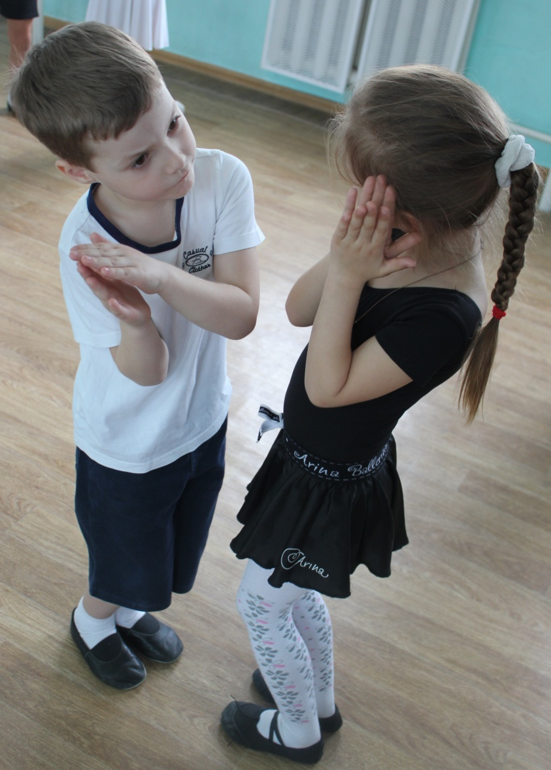
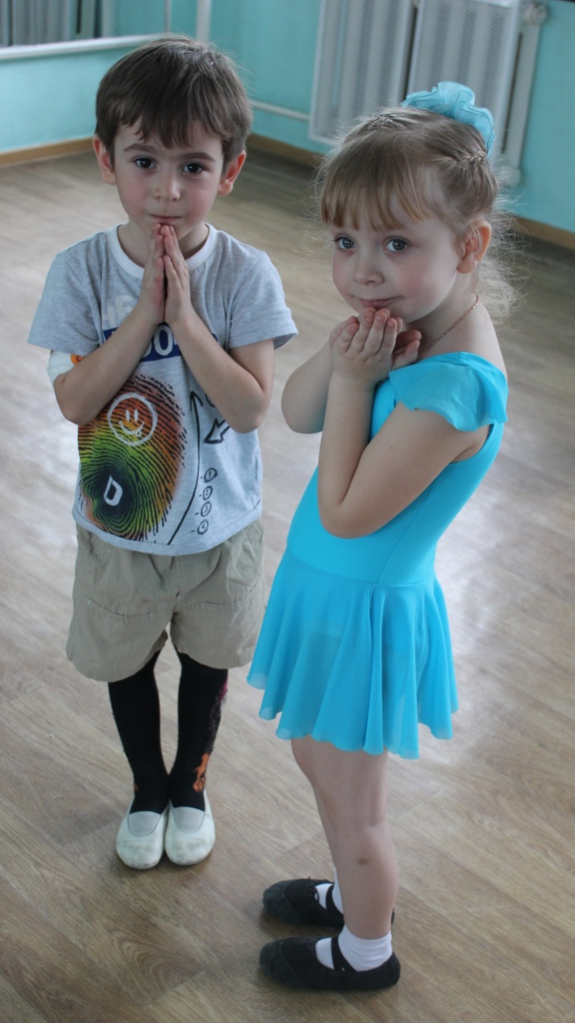
Дошкольное детство – период творчества

Slide 4
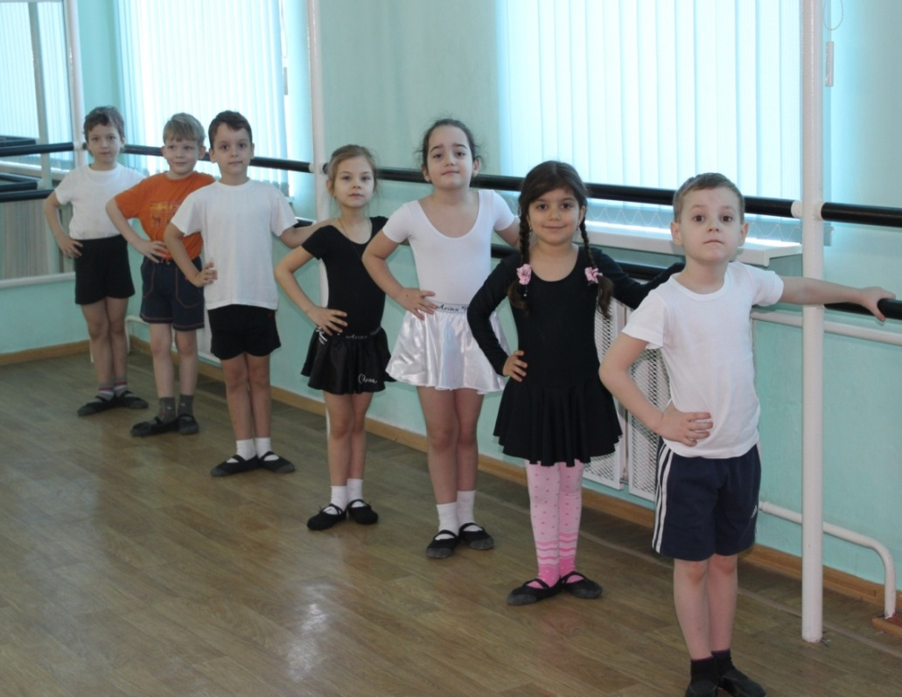
В моей работе важно найти правильные пути, чтобы разглядеть в каждом малыше творческий потенциал, развить всё самое лучшее заложенное в нём с рождения

Slide 5
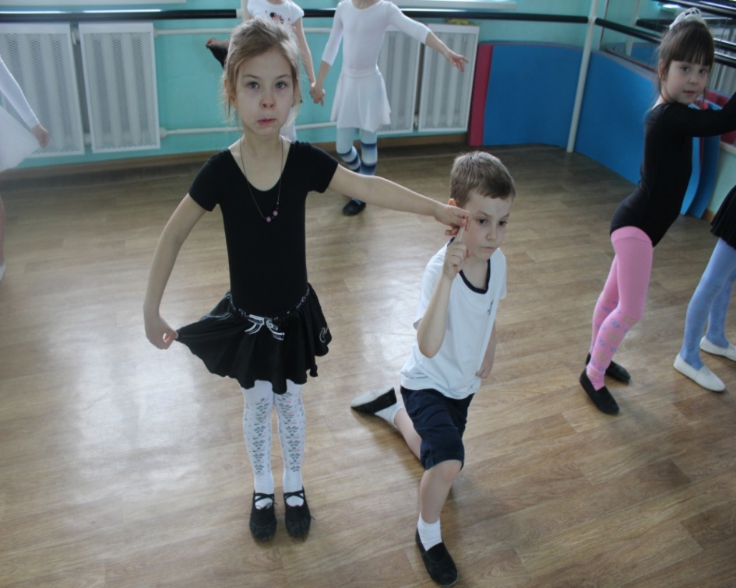
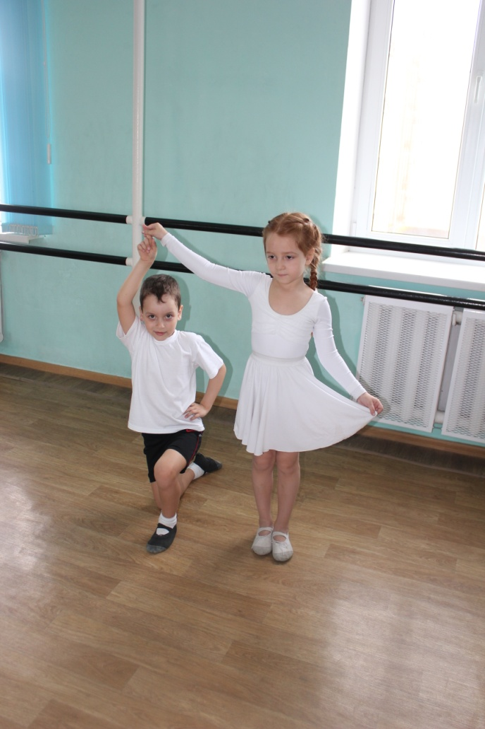
На своих занятиях я стремлюсь:

Slide 6
зажечь в глазах каждого ребёнка огонёк радости достижений познания нового

Slide 7
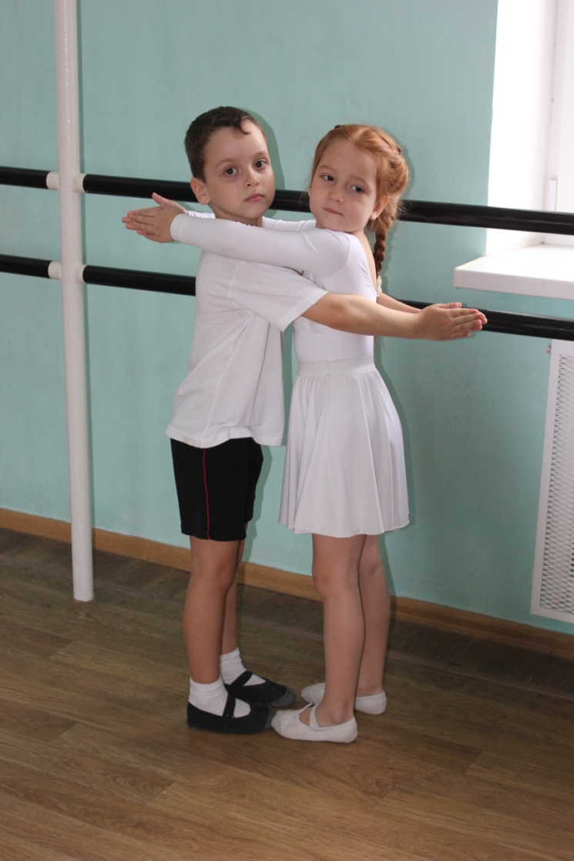
хочу показать им красоту мира танца

Slide 8
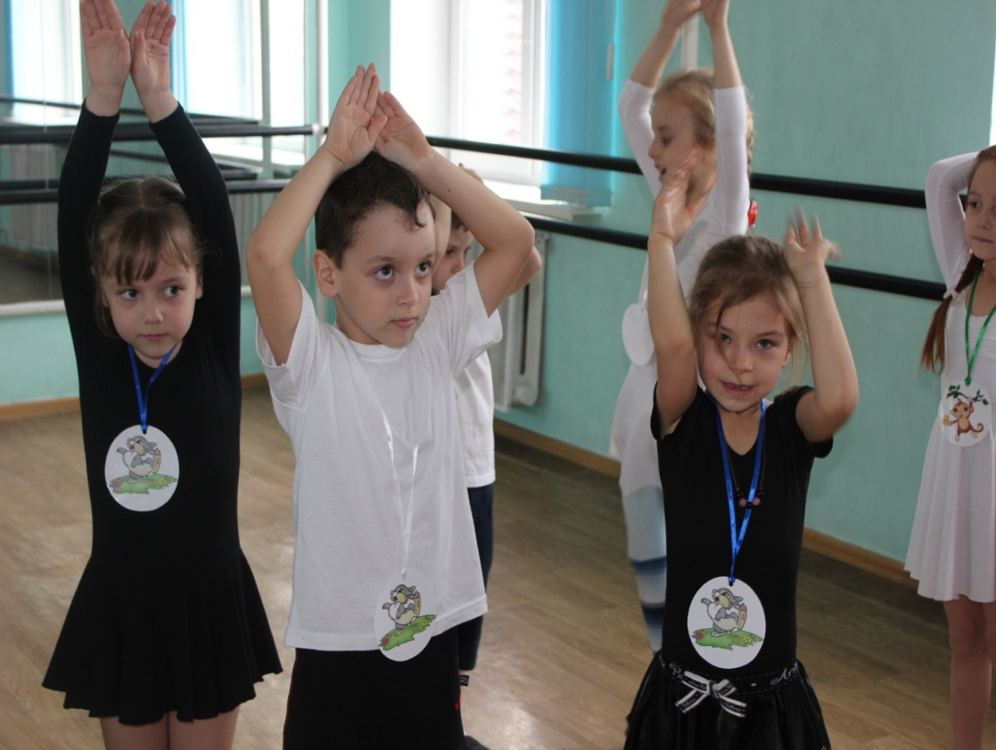
Чтобы занятия хореографией были интересны детям, я использую разнообразные методы и приёмы в обучении в соответствии с их возрастными особенностями.

Slide 9
Один из главных приёмов в моей работе - использование различных игровых технологий

Slide 11
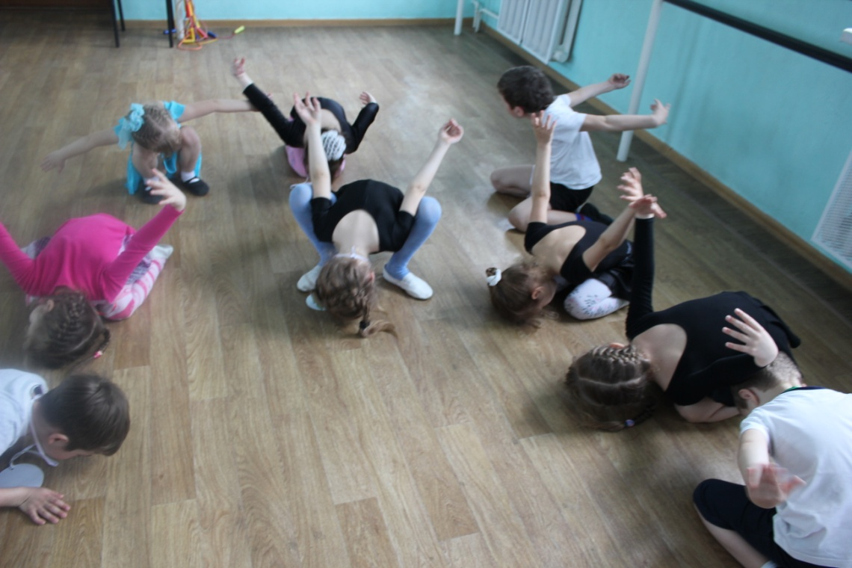
Игра – одно из средств мотивации ребёнка к познанию, а затем и к творчеству

Slide 12
Я люблю свою работу, люблю своих детей и я хочу быть уверена, что в месте мы отправимся в путешествие, наполненное радостью, творчеством и вдохновением

Slide 13
НУ ЧТО, В ДОБРЫЙ ПУТЬ!

